Slide 1
Проект «Скоро в школу» подготовительная к школе группа «Буратино».
2015-2016 уч. год.
воспитатели Маслова Т.А, Мылюева С.М.

Slide 2
Срок реализации: долгосрочный (сентябрь – май).
Вид проекта: психолого-педагогический.
Возраст детей: подготовительная группа «Буратино» 6-7 лет.
Участники проекта: воспитатели, дети подготовительной группы, родители, учителя начальных классов, педагог-психолог.
Цель: формировать представление о школе и положительное отношение к школьной жизни.
Задачи:
Для детей:
- Формирование мотивации учения и интереса к самому процессу обучения
-Способствовать развитию творческих способностей, познавательной мотивации, интеллектуальных качеств детей;
- Развитие коммуникативных умений во взаимодействии со сверстниками и педагогом, произвольности поведения;
Для педагогов:
- Формирование социальных черт личности будущего первоклассника, необходимых для благополучной адаптации в школе;
Для родителей:
- Расширение диапазона знаний о готовности к школе у родителей детей подготовительной группы.
Ожидаемый результат:
- благоприятное течение адаптационного школьного периода.
- формирование у детей мотивационной готовности к школе;
- повышение родительской компетентности в вопросах подготовки детей к школе;
снижение уровня ситуативной тревоги у родителей по поводу предстоящего перехода детей в школу.
План реализации проекта
Подготовительный этап:
- подготовить в группе необходимый материал для познавательной и продуктивной деятельности;
- помощь со стороны родителей в подборе настольно – печатных игр на школьную тематику;
- сотрудничество со школьной библиотекой и учителями начальных классов;
- диагностика детей в начале года;
- индивидуальное консультирование родителей по итогам диагностической готовности детей к школе.

Slide 3
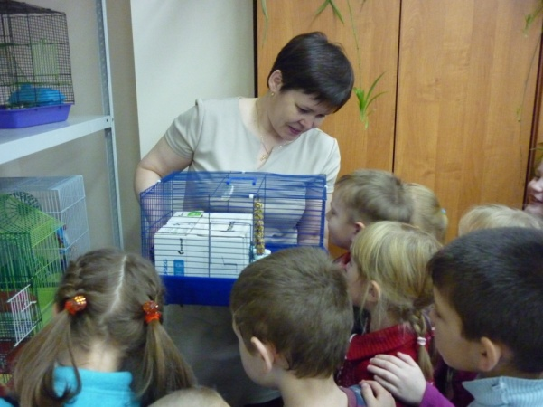
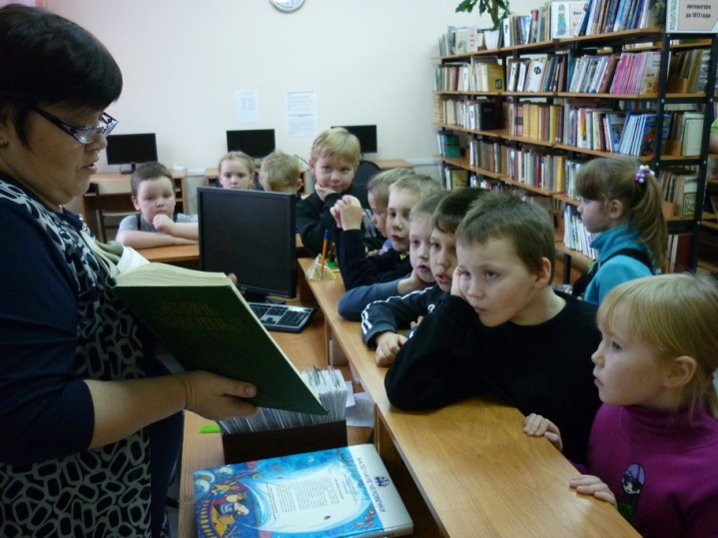
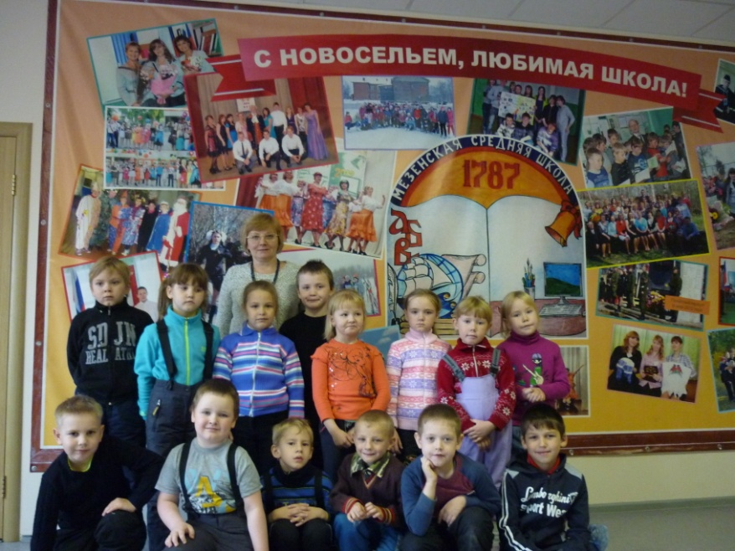
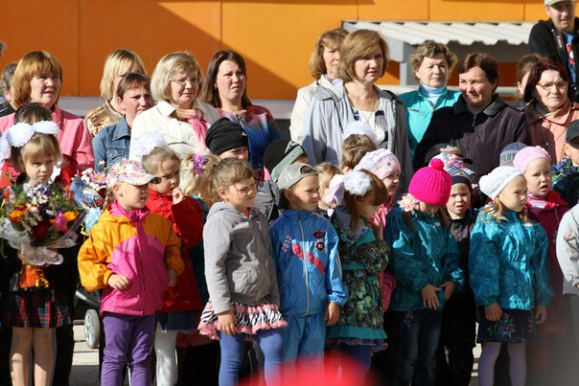
Основной этап.
Познавательное развитие.
Рассказ воспитателя «Дети пошли в школу».
Загадывание загадок, чтение пословиц, разгадывание ребусов, кроссвордов о школе.
Рассказ воспитателя «История возникновения школы».
Экскурсия в школу (посещение линейки 1 Сентября, посещение урока в 1 классе),
Экскурсия в школьную библиотеку (выставка книг школьной тематики).
Дидактические игры: «Собери портфель для школы», «Чудесный мешочек», «Путаница», «Живая неделя»,
«Что лишнее», «Добавь букву», «Логические бусы», «Отгадай, где спрятано», «Когда это бывает?»,
«Что сначала, что потом» и т.д.
Настольно-печатные: «Кто быстрее дойдёт до цели», лото «Соберись в школу», «Учу буквы», «Собери букву»
«Составим цифры ( букву) из счётных палочек», пазлы, мозаика.
Игры на плоскостное моделирование: «Танграм», шашки.

Slide 4
Речевое развитие.
Беседы:
«Чем школа отличается от детского сада», «Что мы знаем о школе», «Для чего нужно учиться», «Кто учит детей?», «Скоро мы пойдём в школу»,«Как работает библиотекарь», «Что мы знаем о библиотеке».
Рассматривание картин, иллюстраций о школе прошлого.
«Каким будет мой первый день в школе?» (фантазийный рассказ)
«Почему я хочу учиться в школе» (презентация для родительского собрания)
Словесные игры: «Радио», «Путешествие», «Цепочка», «Отгадай, кто мой друг», «Четвёртый лишний», «Я знаю…», «Телеграф», «слова-перевёртыши», «Кто летит (бежит, прыгает, идёт)», «Запомни слова», «Добавь букву» и т.д.
Оформление выставки в книжном уголке по теме: «Школа. Школьные принадлежности».
Чтение художественной литературы
«Я.Аким «Неумейка», С.Михалков «Я Сам», Н.Литвинова «Королевство столовых приборов», А.Барто «Первоклассница», Л.Толстой «Рассказы из «Азбуки», Б. Заходер «Заболела эта книжка»,Н. Некрасов «Школьник», Л. Толстой « Филиппок». И. Лысцов «Как тетрадка родилась», А. Барков, Р.Сурьянинов «Откуда книга пришла», С. Маршак « Вчера и сегодня», М.А. Панфилова «Школа», Л.Барбас «Кому нужна пятёрка».
Материалы Интернета (познавательная информация) и др.

Slide 5
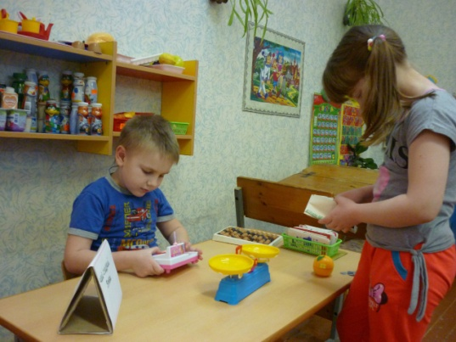
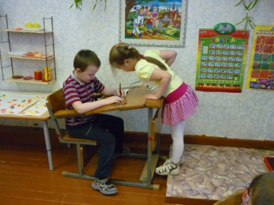
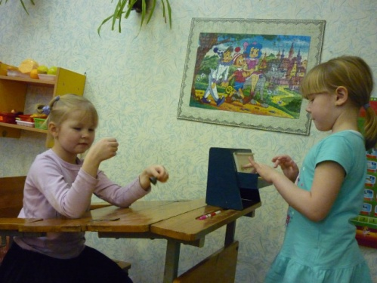
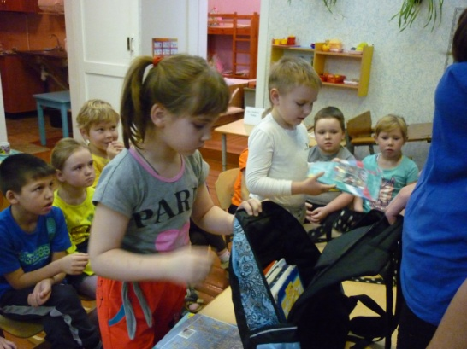
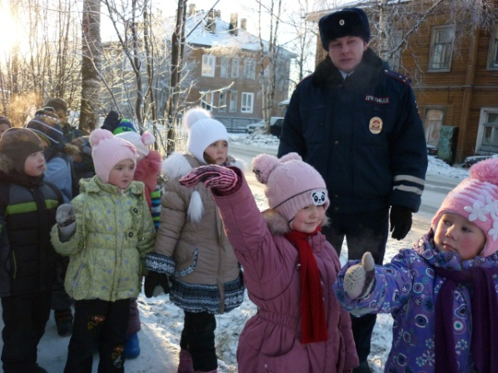
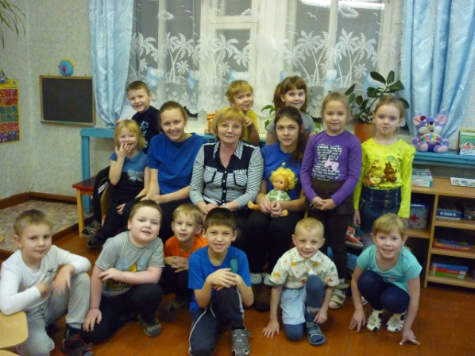
Социально-коммуникативное развитие.
Сюжетно – ролевые игры:
«Детский сад», «Школа»,«Школьный буфет»,«Библиотека».
«Встреча с учениками – выпускниками детского сада». (Рассматривание портфеля, книг, тетрадей, пенала и т.д.)
Обыгрывание и обсуждение ситуаций «Школьная форма», «Мне трудно!», «Переменка», «Урок».
Беседа «Безопасное поведение на улице», «Правила обращения с опасными предметами».
Дидактическая игры «Опасно – неопасно», «Кто лишний», «Кто из этих людей твои родственники»,
«Разложи картинки по порядку».
Ситуации ОБЖ «Я упал», «Телефоны помощи».
Беседа: «Как заботиться о своей одежде», «Культура еды – серьёзное дело».

Slide 6
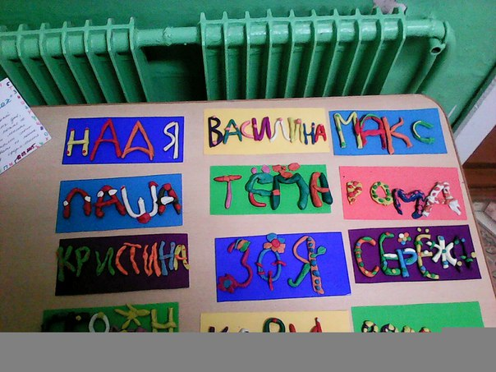
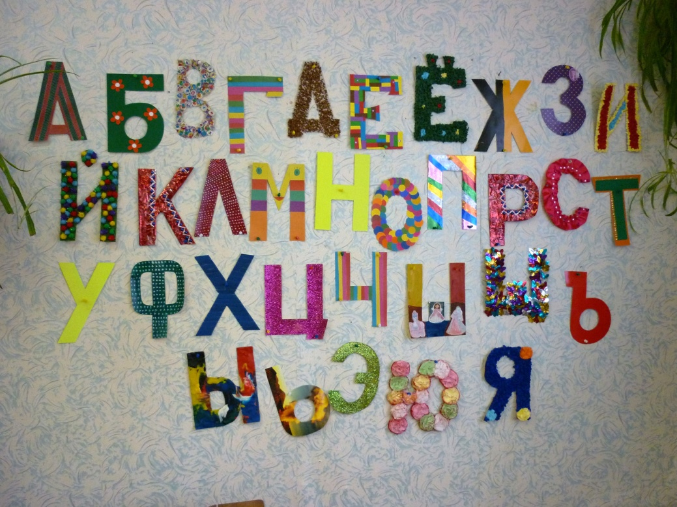
Художественно-эстетическое развитие.
Коллаж: «Мой будущий портфель»
Рисование «Картинки для азбуки», «До свиданья, детский сад», «Школа».
Лепка «Буквы», «Цифры».
Ручной труд «Закладка для книг», приглашение на выпускной бал для родителей и сотрудников детского сада.
Конструирование: «Моя школа» - строительный материал (по представлению).
Совместная деятельность с родителями «Буквы алфавита».

Slide 7
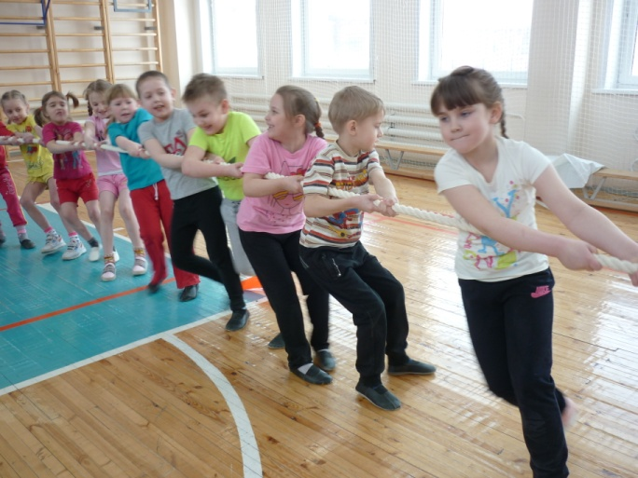
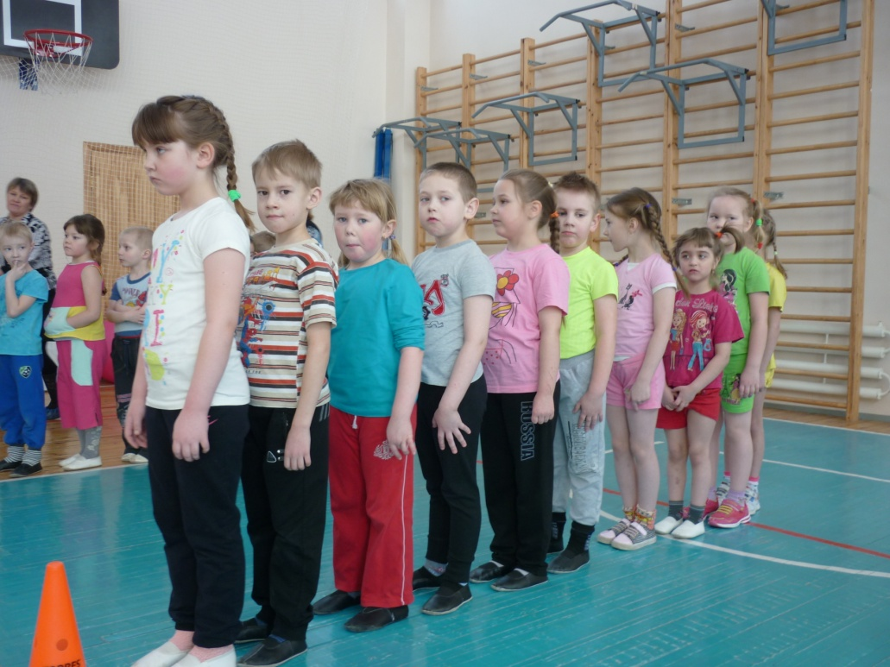
Физическое развитие.
Игры с элементами соревнования:
«Кто скорее пролезет через обруч к флажку», «Чья команда забросит в корзину больше мячей»,
«Кто раньше дойдёт до середины»,«Эстафета парами», «Дорожка препятствий», «Мяч над головой» и т.д.
Пальчиковые игры на развитие мелкой моторики рук.
«Весёлые соревнования» ( совместно с 1 классами),

Slide 8
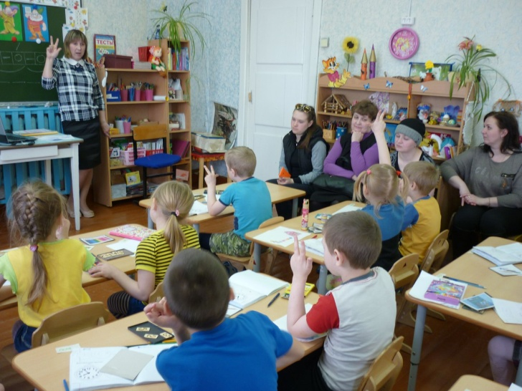
Совместная деятельность родителей и детей.
Ориентировка в пространстве: схема – маршрут «Я иду в школу» (совместно с родителями);
Совместное с детьми чтение книг о школе дома.
Взаимодействие педагогов с семьёй.
Статьи и консультации в папке для родителей:
«Что должен знать ребенок, который собирается в школу».
«Готовим руку дошкольника к письму».
«Шпаргалка для родителей будущих первоклассников».
«Что должен уметь ребенок 7 лет», «Советы родителям»,
«Готовим руку дошкольника к письму», «Кризис 7 лет: от игры к учебе»,
«Первоклассник и первоклассница»,
«Одежда детей в саду и на прогулке»,
«Компьютер за и против», «Гендерное воспитание»,
«Роль книги в развитии дошкольника».
Консультация логопеда «Развитие речи ребенка 6-7 лет».
Родительские собрания:
« Игра как средство подготовки детей к школе».
«Девочки и мальчики – два разных мира».
«Дошкольник становится школьником»,
где учитель –логопед Пластова Т.И. просмотр открытого занятия « Школьные принадлежности».

Slide 9
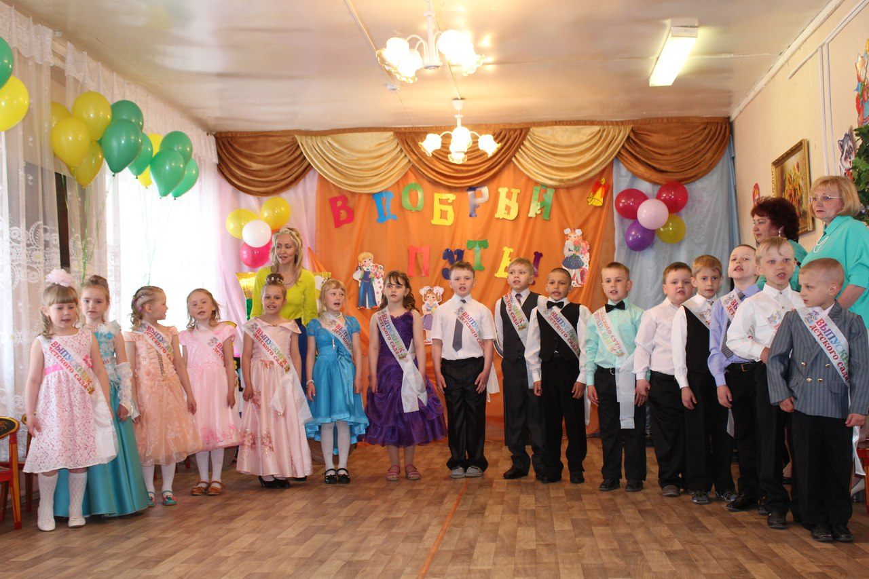
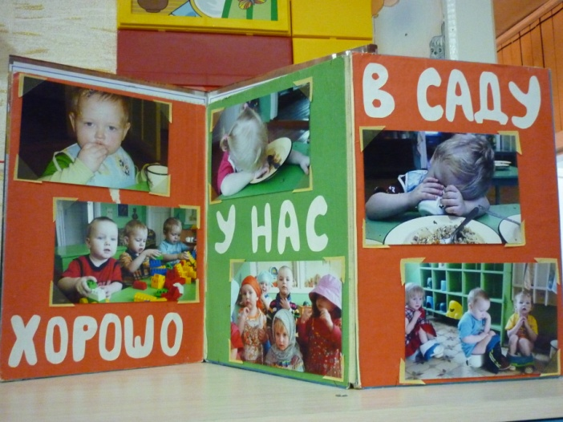
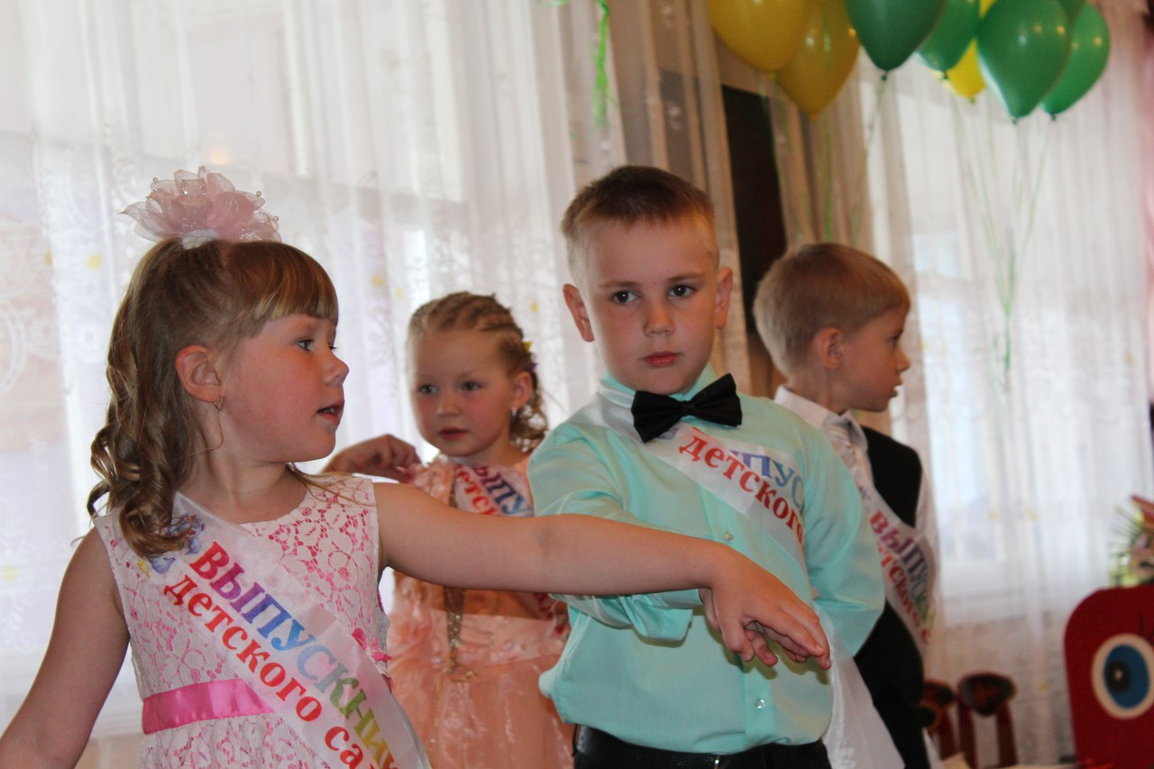
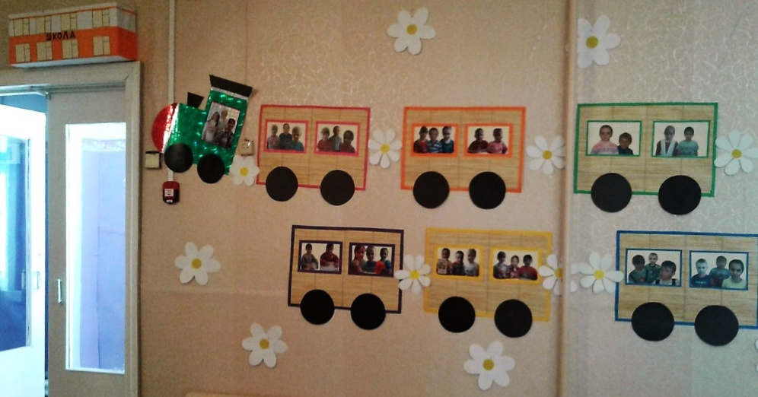
Заключительный этап.
Фотовыставка и презентация «Хорошо у нас в саду».
Подготовка и проведение выпускного бала
«Выпускной экспресс»

Slide 10
Спасибо за внимание!
презентацию составила воспитатель группы Маслова Т.А.

